Slide 1

U-Net: Convolutional Networks for Biomedical Image Segmentation
김태준, 서승훈

Slide 2
목차
Abstract
Intoduction
Training
Experiments
Conclusion

Slide 3
2021 CAI Lab 논문스터디
1. Abstract

Slide 4
1. Abstract
- 학습을 Contracting path 와 Expanding path의 2가지를 합쳐서 진행 및
FCN 구조의 Skip Connection 과 유사한 방식 사용
- 적은 data 들로 더 효과적인 학습을 시키기 위해 Data Augmentation 방식을 사용
- Overlap-tile 방식을 이용하여 높은 해상도의 이미지를 분석에
비교적 낮은 성능의 GPU Memory를 사용 가능
- ISBI cell tracking challenge 2015 대회에서 우수한 성적을 거둠

Slide 5
2021 CAI Lab 논문스터디
2. Introduction

Slide 6

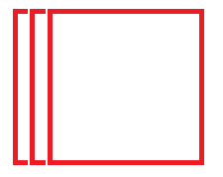
2. Introduction
2-1. Sliding-Window
- 기존의 방식은 2가지의 문제점을 지님
① 불필요한 중복으로 인한 속도 저하의 문제
② 위치 정확도와 Context(흐름) 양립 불가능의 문제
┏ Larger patch → more max-pooling → localization accuracy ↓
┗ Small patch → Context 파악 힘듦
[기존 Sliding-Window]
[Convolution: Stride 1]
# 출처: https://m.blog.naver.com/worb1605/221333597235

Slide 7

2. Introduction
2-1. Sliding-Window
- 문제점을 해결하고자 새로운 방식의 Sliding-Window를 제시
- 불필요한 중복을 없애는 patch 구조
- Context 파악은 좋아졌으나,
Localization에서 좋지 못한 결과를 보일 수 있다.
[기존 Sliding-Window]
[U-Net Sliding-Window]
# 출처: https://m.blog.naver.com/worb1605/221333597235

Slide 8
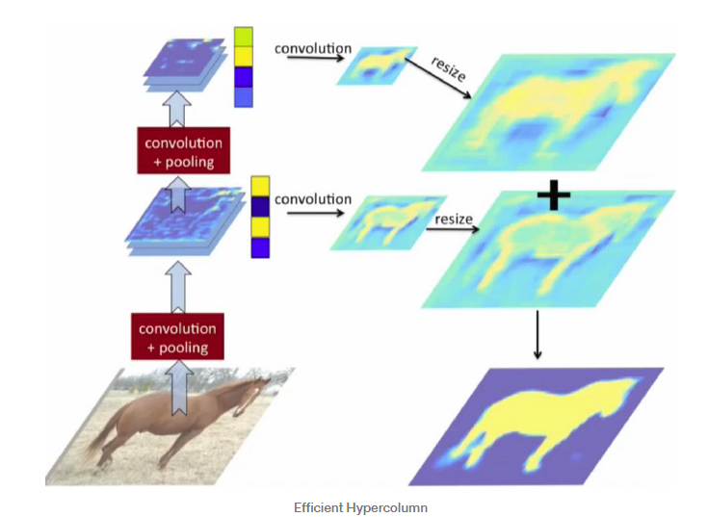
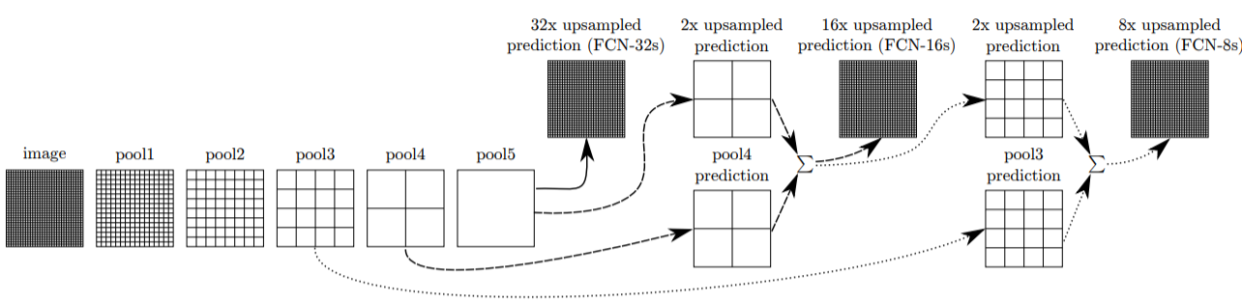
2. Introduction
2-1. Sliding-Window
- 여러 Layer의 output을 동시에 검증하는 방법으로 Localization에서의 취약점을 해결
- FCN의 Skip Connection과 유사하나 건너뛰는 conv 단위 값이 다름
[FCN Skip Connection]
[Efficient Hypercolumn]
# 출처: https://towardsdatascience.com/review-hypercolumn-instance-segmentation-367180495979

Slide 9
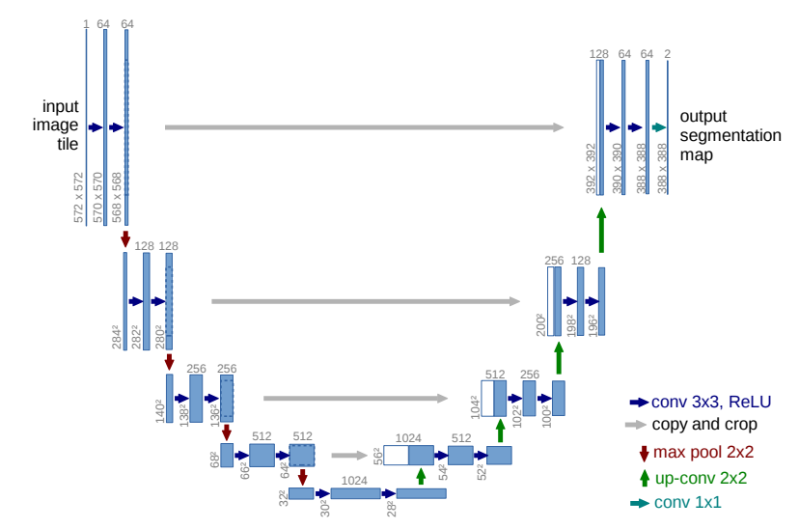
2. Introduction
2-2. U-Net Structure
- U자 모양의 구성
- Fully Connected X
→ Segmentation
- FCN과 유사한
Skip Connection 방식
(회색 화살표)
→ Context파악과 함께
Localization도 학습
[U-Net Structure]
# 출처: https://towardsdatascience.com/review-hypercolumn-instance-segmentation-367180495979

Slide 10
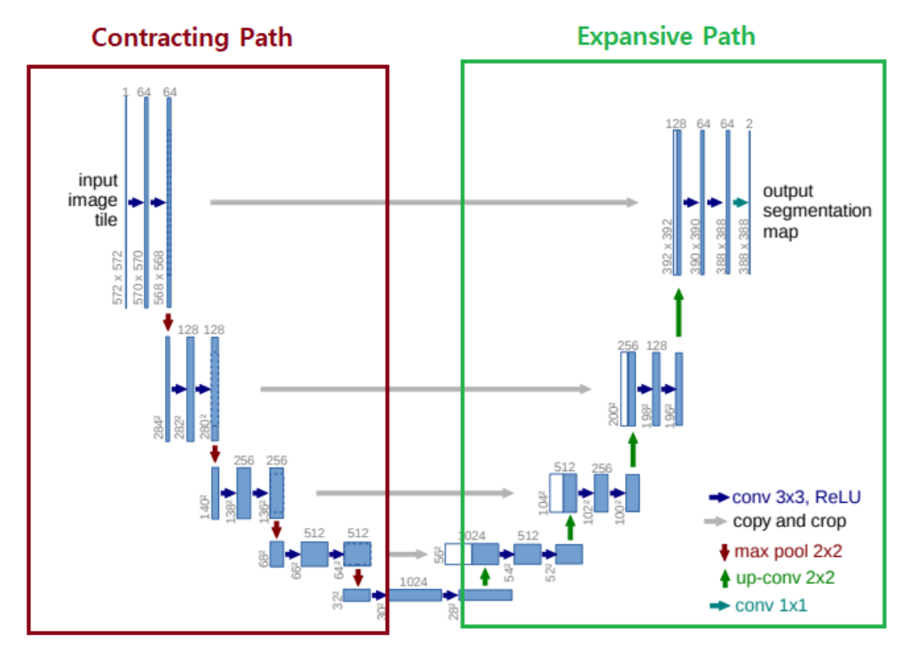
2. Introduction
2-2. U-Net Structure
- Contracting Path와
Expansive Path로 구성
1) Contracting Path
: 학습을 진행하면서 padding이 없어
output의 크기가 점차 감소
2) Expansive Path
: 학습을 진행하면서 Upsampling을
통해 output의 크기 복원
[Contract and Expansive]
# 출처: https://jlog1016.tistory.com/85

Slide 11
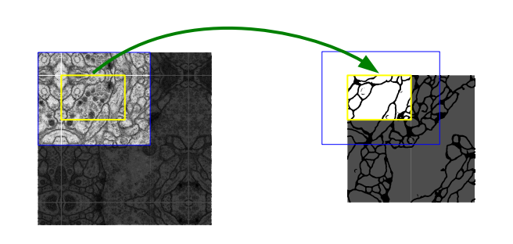
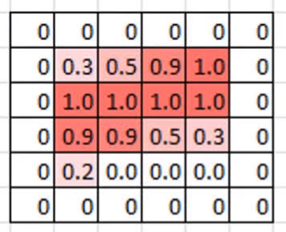
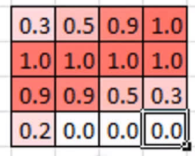
2. Introduction
2-3. Overlap-tile(Mirroring 방식)
- Padding X로 conv 진행 → 이미지의 외곽이 잘림
- 학습에 필요한 크기로 맞추기 위해 Zero padding이 아닌
Image Mirroring 방식을 사용
[Zero Padding]
[Overlap-tile Strategy]
# 출처: https://deeplizard.com/learn/video/qSTv_m-KFk0

Slide 12
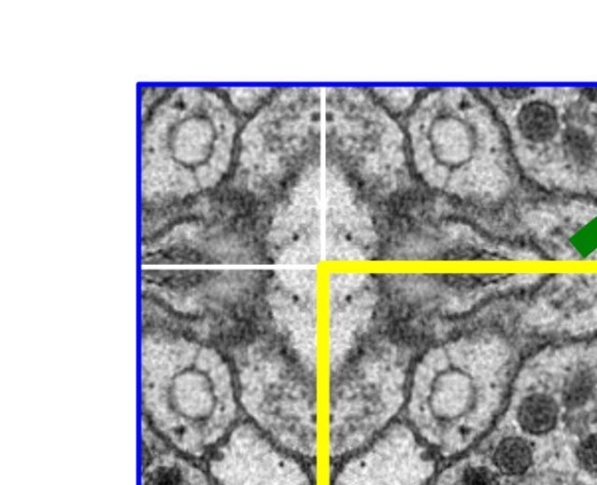
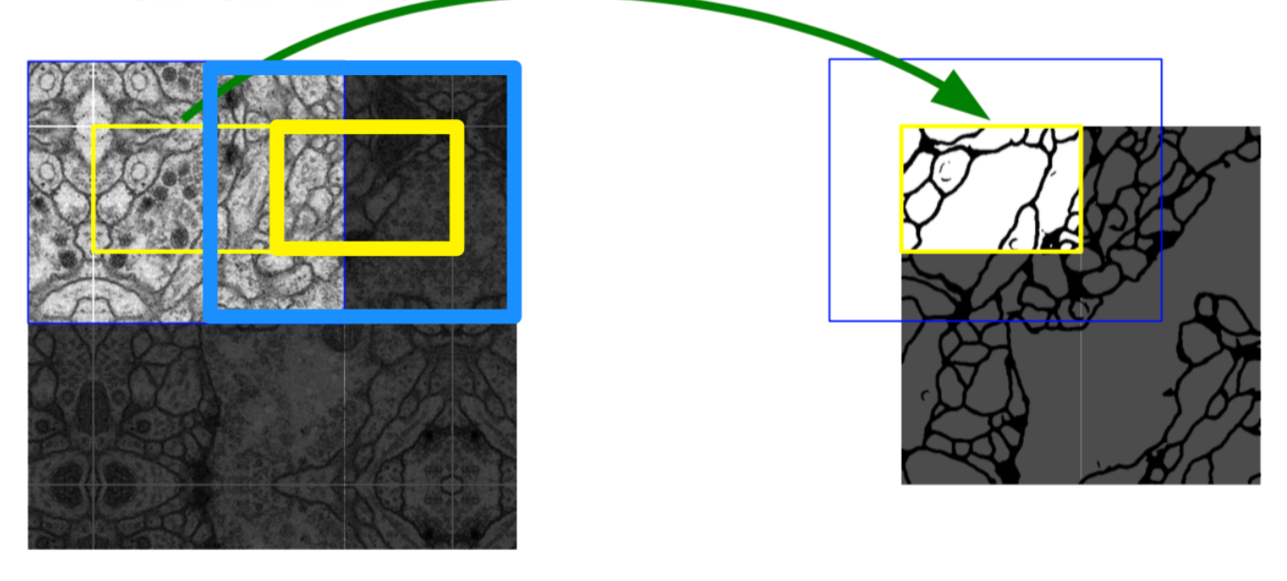
2. Introduction
2-3. Overlap-tile(Mirroring 방식)
- 의학 데이터 학습: 상당히 큰 사이즈의 전자 현미경 이미지 사용
→ 높은 그래픽 성능을 요구
- U-Net의 Overlap-tile방식: 전체 이미지에서 특정 부분단위로 잘라서 사용
→ 한번에 비교적 작은 크기의 이미지로 학습 진행이 가능해짐
→ 비교적 낮은 그래픽 성능으로도 학습 가능
[Mirroring 확대]
[Overlap-tile Strategy]
# 출처: https://modulabs-biomedical.github.io/U_Net

Slide 13
2021 CAI Lab 논문스터디
3. Training

Slide 14
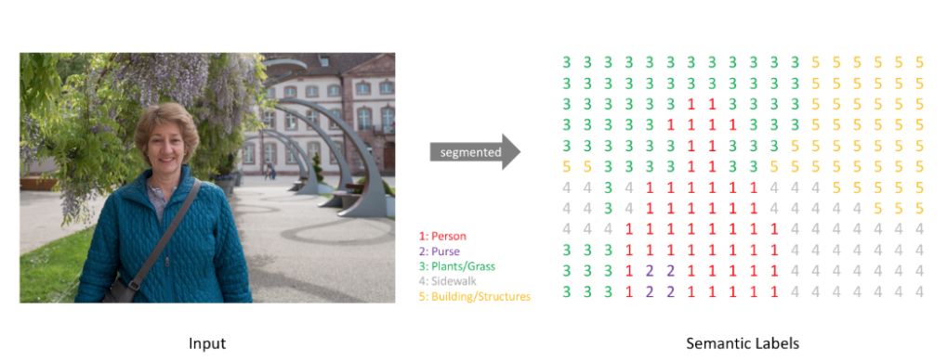
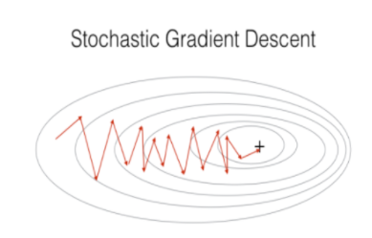
Training
Input Image와 segmentation map는 SGD 기법과 함께 네트워크 트레이닝에 사용

Slide 15
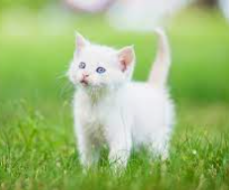
Training
Overhead를 최소화하고 GPU memory 사용을 극대화하기 위해 큰 batch size 보다
큰 input tiles를 선호한다.
* Overhead : 어떤 일을 처리하는데, 직접적으로 업무를 수행하는데, 상관없는 비용
소프트웨어공학에서는 메모리, 시간등을 정의

Slide 16
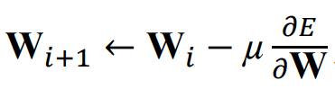
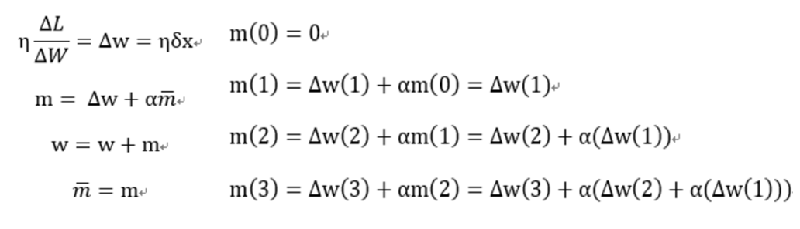
Training
- 이 논문에서는 학습시에 단일 이미지의 input tiles(patch)를 사용했고
batch size가 작기 때문에 momentum의 값을 0.99로 큰 값을 주어
과거 gradient descent 값을 더 많이 반영하게 해 학습이 더 잘 되도록 하였다.

Slide 17
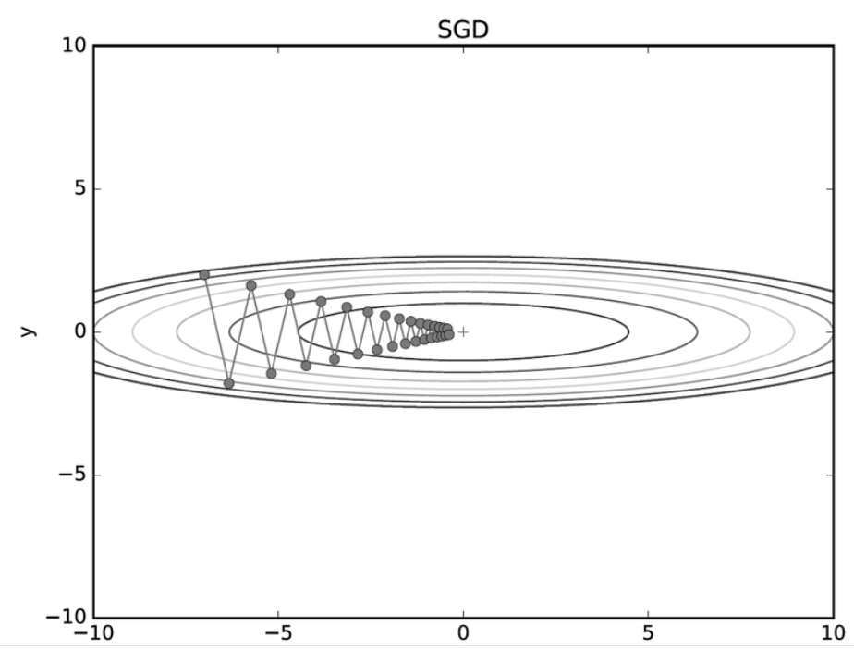
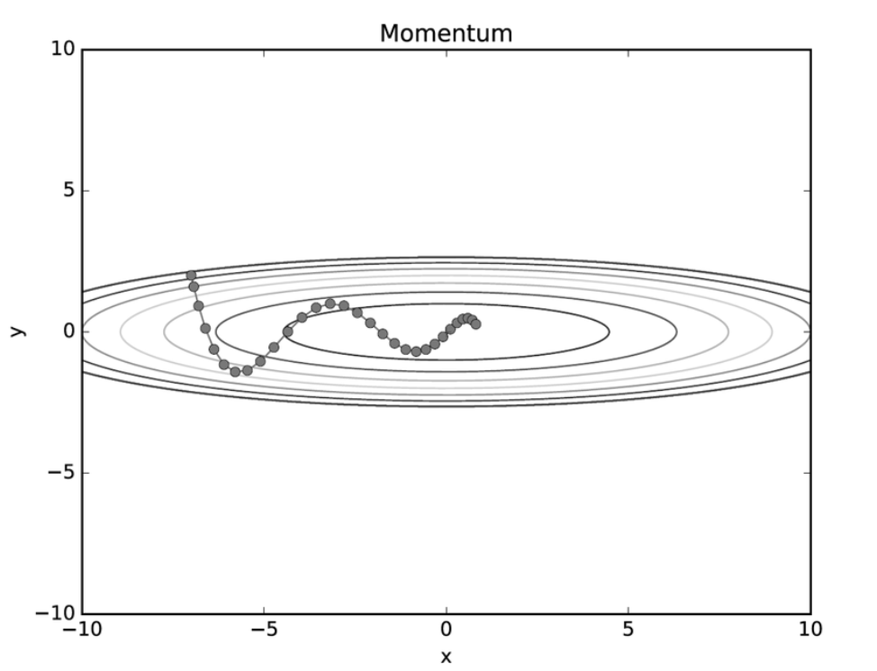
Training

Slide 18
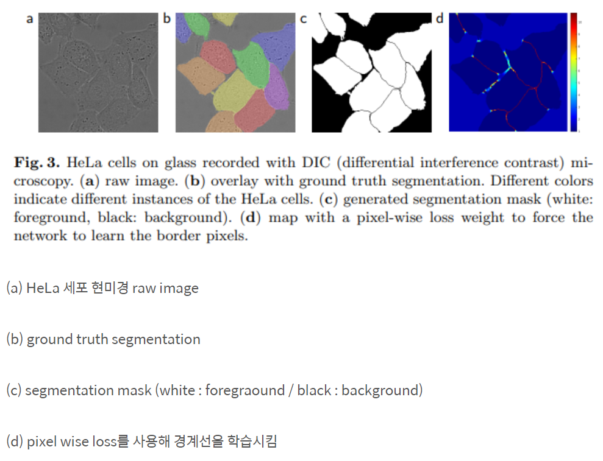
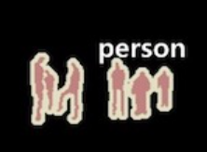
Energy Function

Slide 19
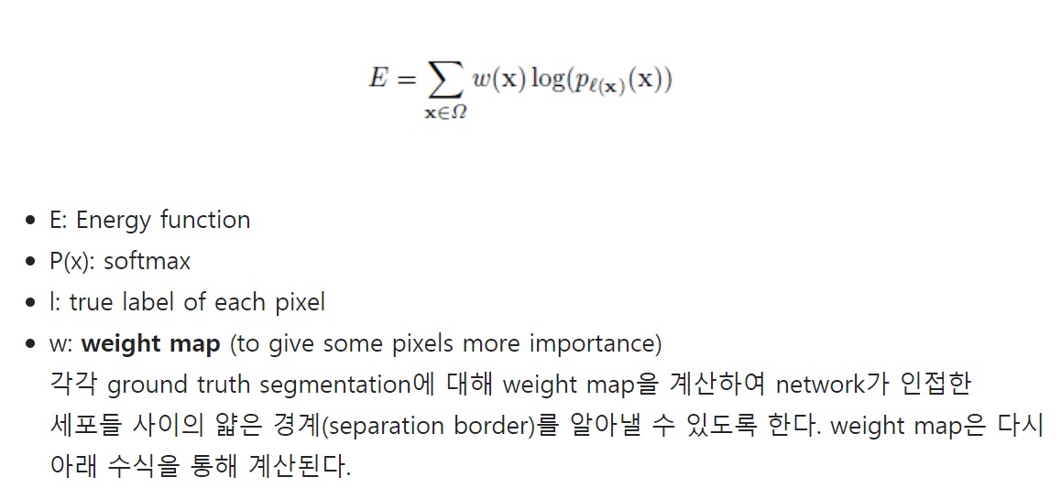
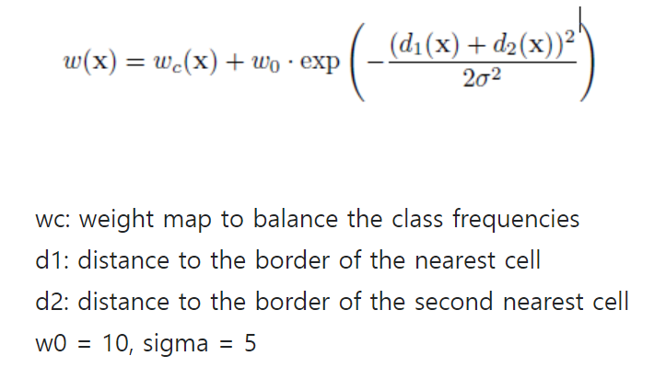
Energy Function

Slide 20
Energy Function
0.6453 | 0.8654 | 0.7034 | 0.4574 | 0.5724
0.5832 | 0.9785 | 0.6934 | 0.6638 | 0.7235
0.5875 | 0.7859 | 0.9853 | 0.7773 | 0.8788
0.8245 | 0.5466 | 0.6428 | 0.9876 | 0.5543
0.8842 | 0.6245 | 0.6779 | 0.8842 | 0.7543
1 | 0 | 2 | 2 | 2
1 | 0 | 2 | 2 | 2
1 | 0 | 0 | 0 | 0
0 | 3 | 3 | 0 | 4
0. | 3 | 3 | 0 | 4

Slide 21
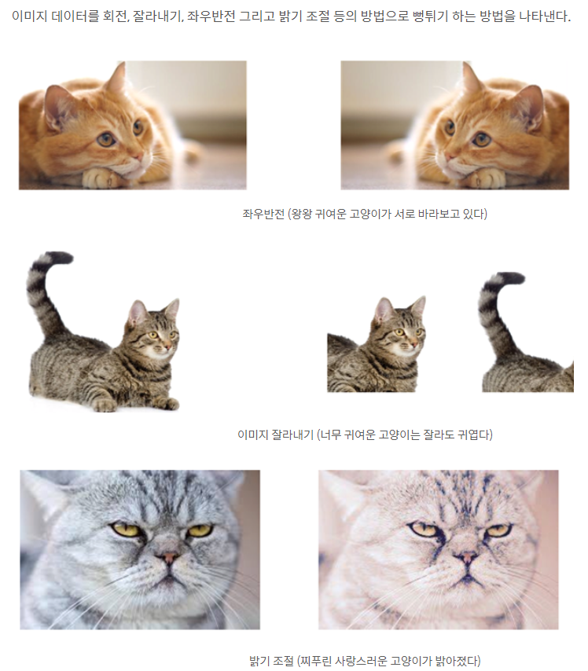
Data Augmentation

Slide 22
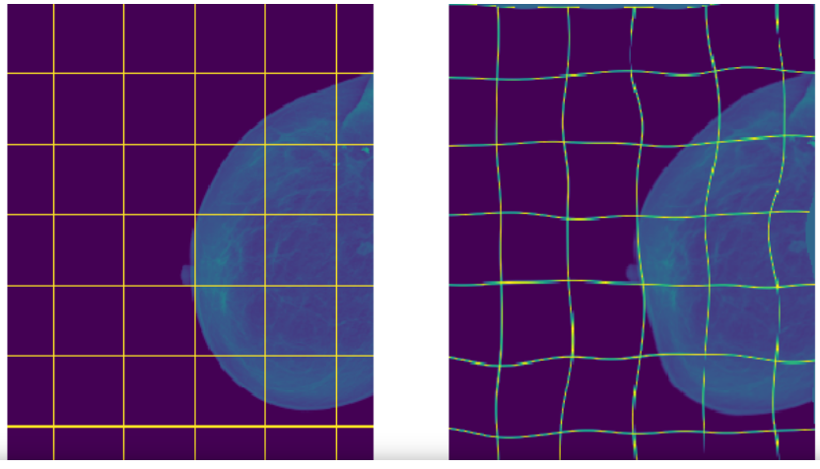
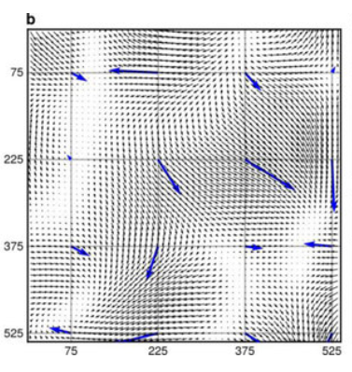
Data Augmentation
Elastic Deformation
Contracting path의 Drop – out layer에서 수행
논문에서는 3 x 3 grid 왜곡 벡터를 사용했다고 하며, 이 벡터의 값들은 부드러운 랜덤값을 가지고, 10-pixel 단위의 정규분포를 따른다고 한다.

Slide 23
2021 CAI Lab 논문스터디
4. Experiment

Slide 24
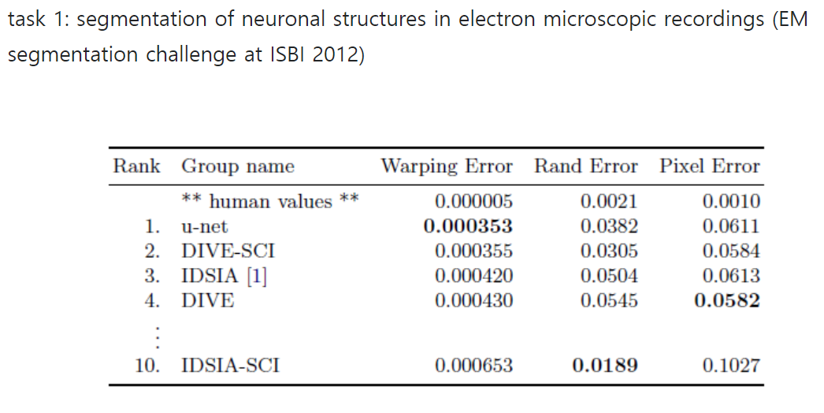
Experiments
Warping Error : 경계
Rand Error : 한 동일한 영역에 속하는 픽셀 쌍의 비율
Pixel Error : Ground Truth와 비교했을때, 일치하는 픽셀의 비율

Slide 25
Experiments
Warping Error : Pixel과 Pixel 간의 상대적인 위치관계
Rand Error : 한 동일한 영역에 속하는 픽셀 쌍의 비율
Pixel Error : Ground Truth와 비교했을때, 일치하는 픽셀의 비율

Slide 26
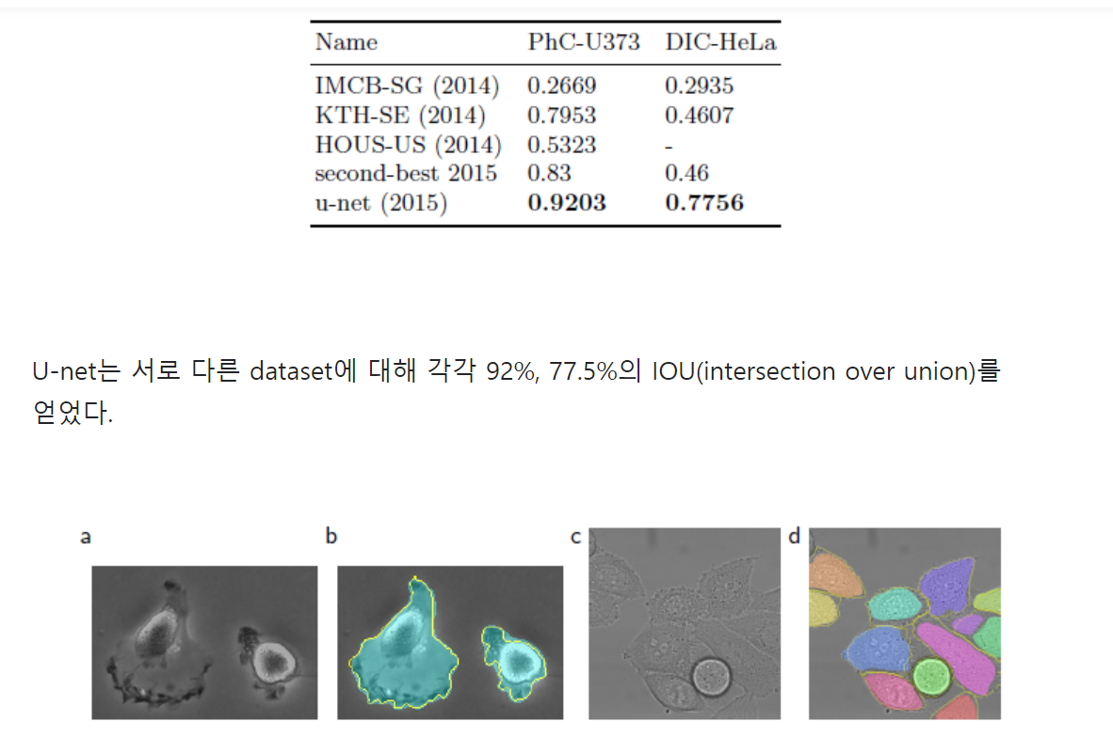
Experiments

Slide 27
2021 CAI Lab 논문스터디
5. Conclusion

Slide 28
Conclusion
1. 3개의 데이터셋에서 압도적인 성능을 달성한 네트워크(모두 SOTA 달성)
2. 학습 데이터셋의 부족을 극복하기 위해, 여러가지 기법들을 사용
Overlap – tite stategy
Mirroring Extrapolation
Elastic Deformations
겹쳐있는 세포이미지 분리
3. Titan GPU(6GB)로 10시간의 학습시간과 수초의 추론시간을 가짐
4. 압도적인 성능에 대한 근거가 많이 부족, 해석 및 시각화에 대한 시도가 없
어서 아쉽다.
5. Biomedical관련 데이터셋에서 실험한것만 보여주었는데, VOC2012 같은데
서 제공하는 데이터셋에서도 적용해보고, 그 결과에 대한 해석을 논문에 적
었으면 어땠을까? 싶음

Slide 29
감사합니다

Slide 30
# 질문 받은 내용들 중 답을 하지 못했던 사항들을 기록해 두고 다음 논문 발표 이전에 답하면서 시작하기

